Slide 1

Platební bilance
Jana Šimáková
Katedra financí a účetnictví
http://fiu.cms.opf.slu.cz/

Slide 2
Definice platební bilance (PB)
systematický statistický výkaz národního účetnictví, který souhrnně zachycuje veškeré ekonomické transakce mezi rezidenty domácí země a rezidenty ostatních zemí (tedy mezi devizovými tuzemci a cizozemci), které se uskutečnily za určité období
  pro určení rezidenství je rozhodující ekonomický zájem účastníků transakce, účastníky mohou být jednotlivci, firmy, neziskové organizace, stát
  ekonomické transakce jsou spojeny s toky zboží, služeb, peněz a kapitálu mezi domácí ekonomikou a zahraničím a zpravidla vedou ke změně zahraničních aktiv a zahraničních pasiv
platební bilance je sestavována na principu podvojného účetnictví
základní účty platební bilance jsou běžný účet, kapitálový účet, finanční účet, chyby a opomenutí
Mezinárodní finance – Platební bilance

Slide 3
Význam platební bilance
PB ovlivňuje a je ovlivňována dalšími proměnnými, jako je hrubý domácí produkt, úroveň zaměstnanosti, cenové hladiny, devizové kurzy a úrokové sazby
Údaje PB jsou důležité ke zhodnocení obecné konkurenceschopnosti domácích průmyslových odvětví, stanovení devizového kurzu a úrokových sazeb, či k určení měnové a fiskální politiky, atd.
Údaje PB jsou také důležité pro nadnárodní korporace, jelikož je to ukazatel konkurenceschopnosti a zdraví ekonomiky
  Důležitá je domácí PB, i PB hostující ekonomiky
  Je to indikátor vývoje devizového kurzu
  Změny v PB můžou indikovat zavedení nebo odstranění kontrol různých přeshraničních plateb
  Může být využita jako prognóza tržního potenciálu země (zejména v krátkém období)
Mezinárodní finance – Platební bilance

Slide 4
Typické transakce zachyceny v PB
Mezinárodní ekonomické transakce, které jsou započítány a zachyceny v české PB:
  Česká dceřiná společnost zahraničního nadnárodního podniku působí jako distributor produktů podniku a prodává zboží na českém trhu
  Firma se sídlem v České republice spravuje výstavbu významného vodovodu v zahraničí
  Česká dceřiná společnost zahraniční firmy vyplácí zisk (zpravidla distribucí dividend akcionářům) zpět mateřské společnosti v domácí (zahraniční) zemi
  Holandský podílový fond nakupuje český dluhopis prostřednictvím investičního makléře v Česku
Mezinárodní finance – Platební bilance

Slide 5
Základní principy sestavování PB (1)
Je sestavována na principech podvojného účetnictví, každá transakce je zaznamenána nejméně dvěma záznamy stejné hodnoty, nejprve jako příjem (kredit) a druhý krát jako výdej (debet)
PB musí být vyrovnaná
  Pokud se započítají všechny transakce a započítají se správně, PB nemůže být v nerovnováze
  Je nesprávné konstatovat, že PB je v nerovnováze
PB zaznamenává pouze ty transakce, které se uskutečňují mezi rezidenty a nerezidenty
  Pro určení rezidentství je rozhodující ekonomický zájem účastníků transakce
Mezinárodní finance – Platební bilance

Slide 6
Základní principy sestavování PB (2)
Zaznamenávání toků na akruální bázi, tj. v době, kdy je ekonomická hodnota vytvořena, přeměněna, vyměněna, převedena nebo mizí, v případě pohledávek a závazků při změně vlastnictví
Transakce jsou oceněny tržními cenami
Změny, které nepředstavují transakce (např. vliv fluktuace devizového kurzu, kolísání cen apod.), nejsou zaznamenávány v platební bilanci
Transakce prováděné v cizích měnách jsou přepočítávány na domácí měnu kurzem platným v době transakce nebo průměrným devizovým kurzem za vykazované období
Mezinárodní finance – Platební bilance

Slide 7
Koncepční změny v sestavování PB
V roce 2014 zahájily země zavedení šestého vydání Manuálu platební bilance a Mezinárodní investiční pozice (BPM6), kterou vydal Mezinárodní měnový fond v roce 2009
BPM6 vychází z pátého vydání BPM5 z roku 1993
BPM6 poskytuje standardní rámec zvyšující mezinárodní srovnatelnost údajů prostřednictvím mezinárodně přijatých směrnic
BPM6 je v souladu se všemi verzemi systému národních účtů (SNA 2008, ESA 2010, BD4)
BPM6 logicky spojuje PB s mezinárodní investiční pozicí země
Mezinárodní finance – Platební bilance

Slide 8
Hlavní změny zavedené v BPM6
Zavedeny nové termíny
  "Primární příjem" a "sekundární příjem" na běžném účtu
  "Čistá akvizice finančních aktiv" a "čistý vznik závazků" namísto „debet" a „kredit" na finančním účtu
  "Čisté půjčky/čisté výpůjčky" jako vyrovnávací položka pro finanční účet nebo pro běžný a kapitálový účet společně
Přímé zahraniční investice jsou uváděny nyní na "hrubé" bázi (princip aktiv/pasiv) namísto bývalého "směrového principu", který vylučoval reverzní investice
Na finančním účtu došlo ke změně dohovoru o znaménku
  „+“ se již nepoužívá pro příliv a „-“ pro odliv
  „+“ znamená zvýšení aktiv nebo pasiv a „-“ pokles aktiv nebo pasiv
Mezinárodní finance – Platební bilance

Slide 9
Srovnání struktury PB
Platební bilance podle BPM5 | Platební bilance podle BPM6
1. Běžný účet | 1. Běžný účet
Obchodní bilance (zboží) | Obchodní bilance (zboží)
Bilance služeb | Bilance služeb
Bilance výnosů | Primární výnosy
Běžné převody | Sekundární výnosy
2. Kapitálový účet | 2. Kapitálový účet
3. Finanční účet | 3. Finanční účet (včetně devizových rezerv)
Přímé investice | Přímé investice
Portfoliové investice | Portfoliové investice
Finanční deriváty | Finanční deriváty a zaměstnanecké opce na akcie
Ostatní investice | Ostatní investice
4. Saldo chyb a opomenutí | Rezervní aktiva (dříve devizové rezervy)
 | 4.3 Čisté půjčky (+) / čisté výpůjčky (-) (bilance BÚ a KÚ)
 | 4.4 Čisté půjčky (+) / čisté výpůjčky (-) (bilance FÚ)
5. Devizové rezervy | 4. 5 Čisté chyby a opomenutí
Mezinárodní finance – Platební bilance

Slide 10
NOVÁ STRUKTURA BÚ | NOVÁ STRUKTURA KÚ A FÚ
Obchodní bilance: Export a import zboží, Re-exporty, Merchantingové obchody. Bilance služeb: Služby dle EBOPS 2010, Zušlechťovací styk (nově služba). Bilance prvotních důchodů (=VF): Náhrady zaměstnancům, Úroky, Zisky společností, Reinvestované zisky, Renta. Bilance druhotných důchodů (=transfery): Daně z příjmu, bohatství atd., Některé pojistné prémie, Současná mezinárodní spolupráce, Ostatní běžné transfery, Korekce související s penzemi. | Kapitálový účet: Pořízení / prodej nevýrobních nefinančních aktiv: Přírodní zdroje, Smlouvy, leasing a licence, Nehmotná aktiva (goodwill, loga...). Kapitálové transfery: Odpuštění dluhů, Některá pojistná plnění, Investiční a jiné granty, Vybrané daně atd. Finanční účet: Přímé zahraniční investice, Portfoliové investice, Finanční deriváty (mimo rezervy), Ostatní investice, Rezervní aktiva (devizové rezervy nově na FÚ).
Mezinárodní finance – Platební bilance

Slide 11
EBOPS 2010
MMF BPM5 – EBOPS 2002 | MMF BPM6 – EBOPS 2010
Transport Travel Other services: Communications services, Construction services, Insurance services, Financial services, Computer and information services, Royalties and license fees, Other business services, Personal, cultural, and recreational services, Government services, n.i.e. | Transport Travel Other services: Manufacturing services on physical inputs owned by others , Maintenance and repair services n.i.e., Construction, Insurance and pension services, Financial services, Charges for the use of intellectual property n.i.e., Telecommunications, computer, and information services, Other business services, Personal, cultural, and recreational services, Government goods and services n.i.e.
Mezinárodní finance – Platební bilance

Slide 12
Srovnání úmluvy o znaménku
Účet PB | BPM5 | BPM6
Běžný účet, příjmy | + | +
Běžný účet, výdaje | - | +
Bilance běžného účtu | Příjmy+Výdaje = +/- | Příjmy-Výdaje = +/-
Příjmy z kapitálových transferů | + | +
Výdaje na kapitálové transfery | - | +
Bilance kapitálového účtu | Příjmy+Výdaje = +/- | Příjmy-Výdaje = +/-
Čistá akvizice finančních aktiv (čistý příliv domácího či zahraničního kapitálu BPM5) | - | +
Čistý přírůstek finančních aktiv (čistý příliv domácího či zahr. kapitálu v BPM5) | + | +
Bilance finančního účtu | Příliv kapitálu+ Odliv kapitálu= +/- | Čistá akvizice finančních aktiv - Čistý přírůstek finančních aktiv= +/-
Mezinárodní finance – Platební bilance

Slide 13
Kreditní a debetní položky PB
 | Kredit (+) | Debet (-)
Běžný účet
Zboží | Export | Import
Služby | Export | Import
Prvotní důchody | Import (příjmy) | Export (výdaje)
Druhotné důchody | Import (příjmy) | Export (výdaje)
Kapitálový účet
Kapitálové transfery | Import | Export
Chyby a opomenutí | Dopočet (+/-)
Mezinárodní finance – Platební bilance

Slide 14
Operace na finančním účtu v současném pojetí PB
 | Čistá změna zahraničních finančních aktiv (+) | Čistá změna zahraničních finančních pasiv(-)
Finanční účet
Přímé investice | Zvýšení zahraničních aktiv (+) Snížení zahraničních aktiv (-) | Zvýšení zahraničních pasiv (+) Snížení zahraničních pasiv (-)
Portfoliové investice
Finanční deriváty
Ostatní investice
Rezervní aktiva (devizové rezervy) | Zvýšení zahraničních aktiv (+) Snížení zahraničních aktiv (-)
Mezinárodní finance – Platební bilance

Slide 15
Srovnání základních identit PB
Identita BPM5
  Běžný účet + Kapitálový účet + Finanční účet + Chyby a opomenutí = - (Změna oficiálních rezervních aktiv)
Identita BPM6
  Běžný účet + Kapitálový účet + Čisté chyby a opomenutí = Finanční účet
  Čisté půjčky (+) / čisté výpůjčky (-) + Čisté chyby a opomenutí = Finanční účet
Mezinárodní finance – Platební bilance

Slide 16
Běžný účet
Na běžném účtu jsou evidovány toky zboží, služeb, primárního a sekundárního důchodu mezi rezidenty a nerezidenty dané země
Na běžném účtu obvykle dominuje bilance zboží a služeb a zejména obchodní bilance (zboží)
Účet primárních důchodů představuje částky, které jsou splatné a mohou být získány výměnou za dočasné poskytnutí jinému subjektu finančních zdrojů, pracovních sil nebo neprodukovaných nefinančních aktiv
Účet sekundárních důchodů eviduje přerozdělování příjmů z jedné ekonomiky do druhé
  Osobní transfery, rozšíření předchozí koncepce "remitence pracovníků", jsou stále nejdůležitější položkou tohoto účtu
Mezinárodní finance – Platební bilance

Slide 17
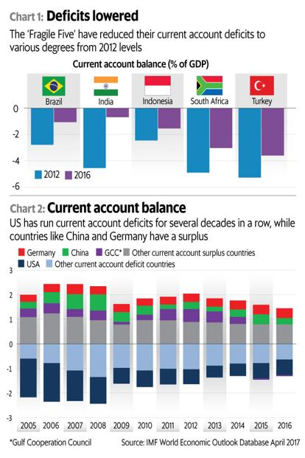
Zůstatky běžných účtů ve vybraných zemích
Mezinárodní finance – Platební bilance

Slide 18
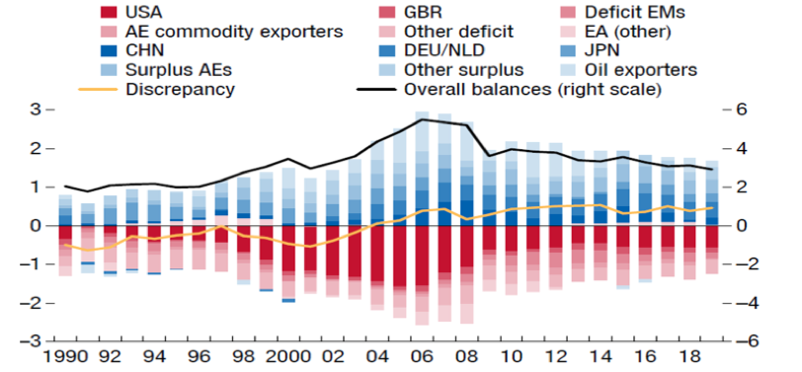
Nerovnováhy běžného účtu (% světového HDP)
Source: IMF, 2020 External Sector Report
Mezinárodní finance – Platební bilance

Slide 19
Finanční účet
Na finančním účtu jsou evidovány mezinárodní pohyby finančního kapitálu, aktiv a pasiv
  Přímé investice - v nichž investor provádí určitý jednoznačný stupeň kontroly nad aktivy (nejméně 10% vlastního kapitálu)
  Portfoliové investice - v nichž investor nemá kontrolu nad aktivy
  Finanční deriváty - kontrakt, který odvozuje svou hodnotu z výkonnosti podkladového aktiva (futures, opce, swapy)
  Ostatní investice - zahrnují různé krátkodobé a dlouhodobé obchodní úvěry a zálohy, přeshraniční úvěry, bankovní vklady, bankovní vklady a ostatní finanční aktiva a závazky
  Devizové rezervy
Mezinárodní finance – Platební bilance

Slide 20
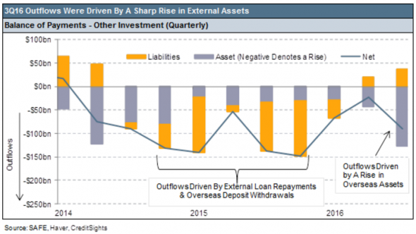
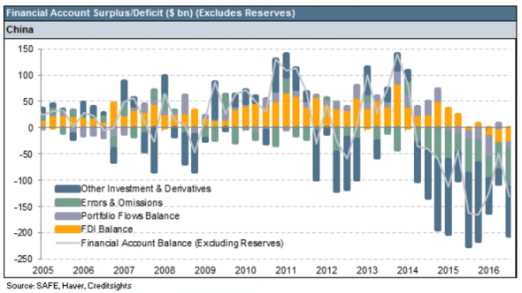
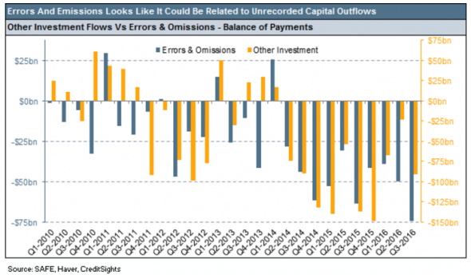
Finanční účet Číny
Mezinárodní finance – Platební bilance

Slide 21
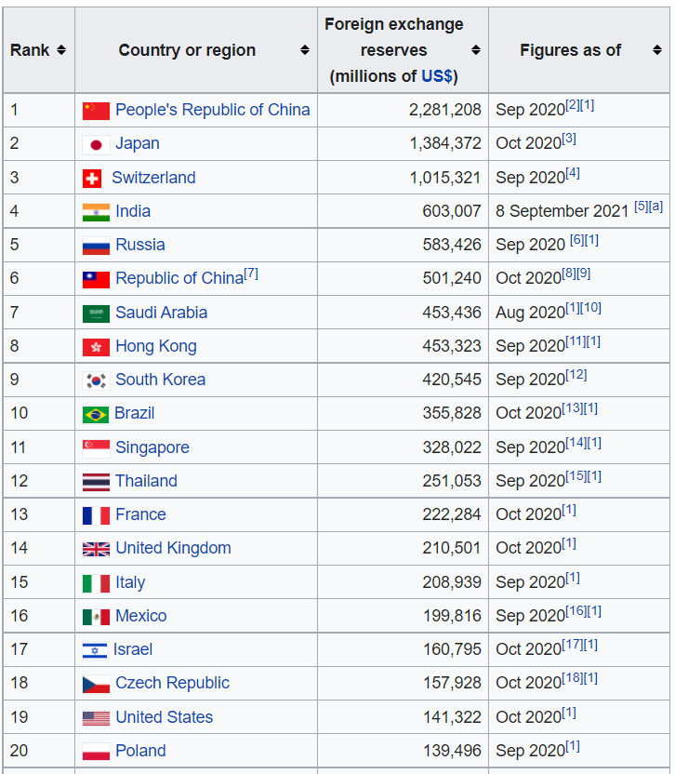
Top 20 zemí podle devizových rezerv (bez zlata)
Mezinárodní finance – Platební bilance

Slide 22
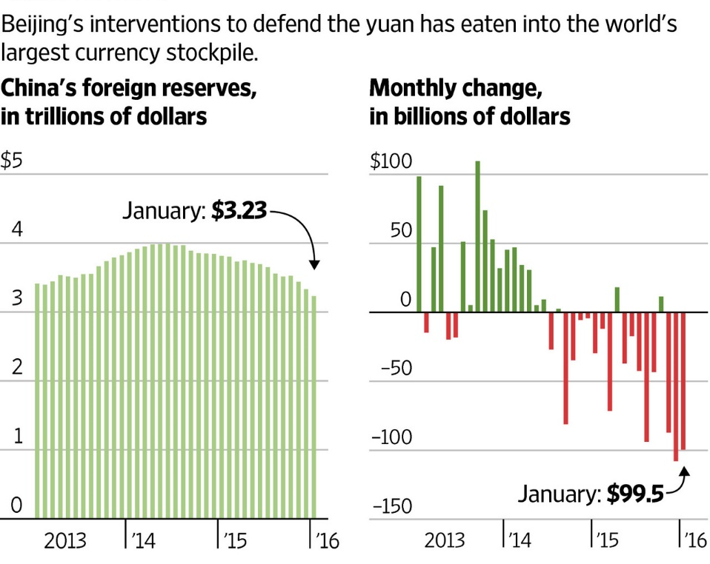
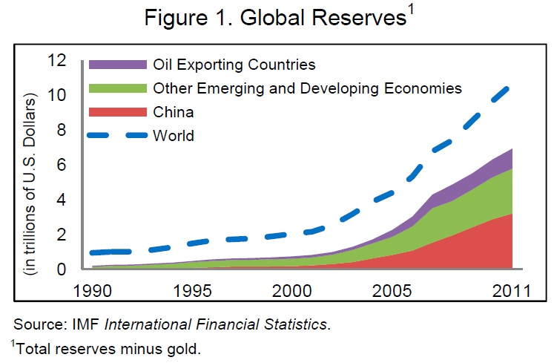
Vývoj devizových rezerv
Mezinárodní finance – Platební bilance

Slide 23
Platební bilance ČR (mil. Kč)
 | 2010 | 2011 | 2012 | 2013 | 2014 | 2015 | 2016
1 – Current account | -141 776,5 | -84 800,8 | -63 313,0 | -21 784,4 | 7 882,6 | 11 283,1 | 52 641,9
1.A – Goods and services | 118 865,3 | 156 759,2 | 201 424,3 | 237 332,5 | 275 601,6 | 266 069,9 | 351 695,9
1.B – Primary income | -249 929,8 | -223 345,4 | -237 527,8 | -249 018,7 | -260 789,0 | -254 838,1 | -271 762,0
1.C – Secondary income | -10 712,0 | -18 214,6 | -27 209,4 | -10 098,1 | -6 930,1 | 51,4 | -27 292,0
2 – Capital account | 37 596,4 | 12 710,1 | 53 011,0 | 82 436,6 | 32 318,6 | 101 895,3 | 53 509,7
3 – Financial account | -122 338,9 | -74 763,6 | 11 688,7 | 68 307,5 | 59 416,2 | 175 781,9 | 117 678,4
3.1 – Direct investment | -94 990,5 | -46 804,8 | -121 261,1 | 7 437,5 | -80 382,8 | 49 748,1 | -140 957,2
3.2 – Portfolio investment | -150 353,3 | -5 780,7 | -54 847,6 | -92 837,9 | 90 268,9 | -164 135,0 | -169 532,4
3.3 – Financial derivatives (other than reserves) and employee stock options | 4 747,8 | 3 673,8 | -8 617,8 | -4 736,8 | -6 046,2 | -4 769,9 | 11 291,1
3.4 – Other investment | 76 832,2 | -8 622,1 | 115 941,8 | -29 746,7 | -17 546,4 | -56 366,8 | -146 644,2
3.5 – Reserve assets | 41 424,9 | -17 229,7 | 80 473,5 | 188 191,5 | 73 122,7 | 351 305,5 | 563 521,2
4.3 – Net lending (+) / net borrowing (-) (balance from current and capital account) | -104 180,1 | -72 090,7 | -10 302,0 | 60 652,2 | 40 201,2 | 113 178,3 | 106 151,6
4.4 – Net lending (+) / net borrowing (-) (balance from financial account) | -122 338,9 | -74 763,6 | 11 688,7 | 68 307,5 | 59 416,2 | 175 781,9 | 117 678,4
4.5 – Net errors and omissions | -18 158,8 | -2 673,0 | 21 990,7 | 7 655,3 | 19 214,9 | 62 603,5 | 11 526,8
Mezinárodní finance – Platební bilance

Slide 24
Běžný účet ČR (mil. Kč)
Mezinárodní finance – Platební bilance

Slide 25
Finanční účet ČR (mil. Kč)
Mezinárodní finance – Platební bilance

Slide 26
???Jaký je aktuální vývoj platební bilance v Česku???

Slide 27
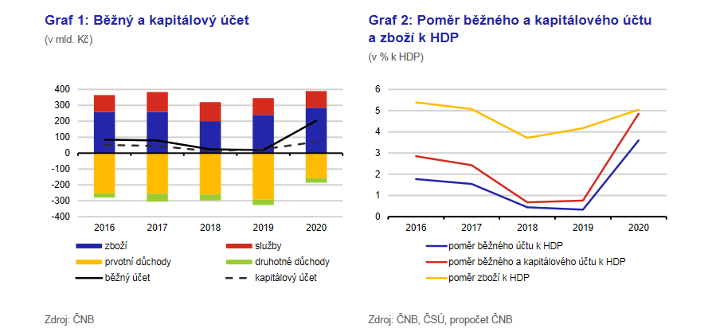

Slide 28
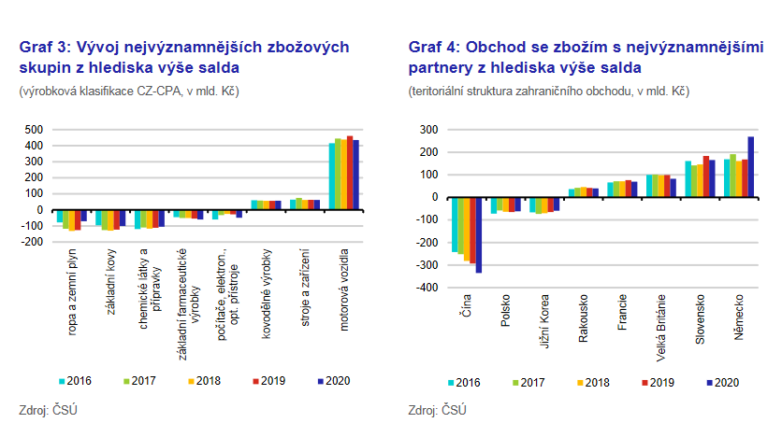

Slide 29
C KONEC PŘEDNÁŠKYC
DĚKUJI ZA POZORNOST
☺

